Slide 1
আজকের পাঠে সবাইকে স্বাগত

Slide 2
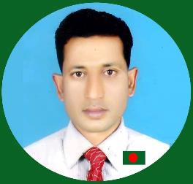
মোঃ আবুল কালাম
সহকারী শিক্ষক
শাহাপুর সরকারি প্রাথমিক বিদ্যালয়
বানিয়াচং, হবিগঞ্জ।
০১৭১৮৫০৯১৭১
শ্রেণি- চতুর্থ
বিষয়- বাংলা
সময়- ৪০ মিনিট

Slide 3
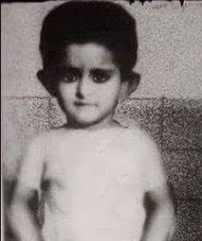
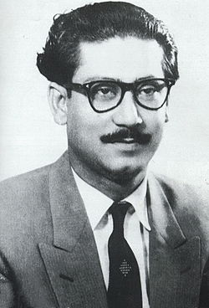
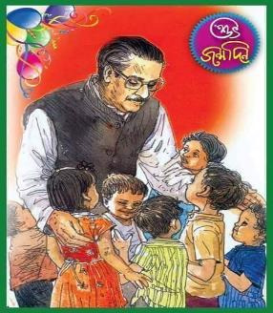
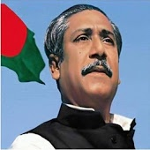
ছবিগুলো মনোযোগ দিয়ে দেখ
এখানে কার ছবি আছে তোমরা বলতে পারবে?

Slide 4
চলো একটি ভিডিও দেখি
ভিডিওতে তোমরা কী দেখতে পেলে?
বঙ্গবন্ধুর ডাক নাম ছিল খোকা।
তোমরা কী বঙ্গবন্ধুর ডাক নাম জান?
বঙ্গবন্ধুর ৭ই মার্চের ভাষণ।
তোমাদের মা বাবা বাড়িতে তোমাকে কী নামে ডাকে?

Slide 5
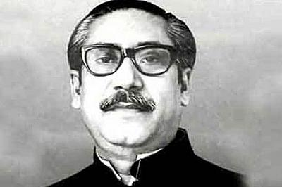
আমাদের আজকের পাঠ
বাংলার খোকা
পাঠ্যাংশঃ ১৯২০ সালের ১৭ই মার্চ………চোখ জুড়িয়ে যায় তার।

Slide 6
শিখনফল
এই পাঠ শেষে শিক্ষার্থীরা…
১.১.১ যুক্তব্যঞ্জন সহযোগে গঠিত শব্দ শুনে বুঝতে পারবে।
৩.১.১ প্রমিত উচ্চারণে জানা বিষয়গুলো বুঝিয়ে বলতে পারবে।
১.৩.২ যুক্তব্যঞ্জন দিয়ে গঠিত শব্দ-সংবলিত বাখ্য পড়তে পারবে।
১.৪.২ যুক্তব্যঞ্জন ব্যবহার করে নতুন নতুন শব্দ লিখতে পারবে।

Slide 7
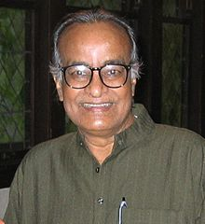
জন্ম
মমতাজউদদীন আহমদ
লেখক সম্পর্কে জেনে নেই।।
পিত্রালয়
জন্মঃ ১৯৩৫ খ্রীস্টাব্দে ১৮ই জানুয়ারি।
কর্মজীবন
পিত্রালয়ঃ ভারতের পশ্চিম বংগের মালদহ।
কর্মজীবনঃ ঢাকা বিশ্ববিদ্যালয় ও জগন্নাথ বিশ্ববিদ্যালয়ের খন্ডকালীন অধ্যাপক।
রচনাবলী
রচনাবলীঃ স্বাধীনতা আমার স্বাধীনতা, সাত ঘাটের কানাকড়ি।
M A Mumin, Dilderpur High School, Kulaura

Slide 8
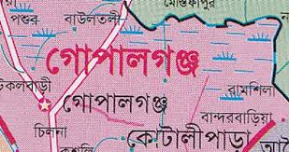
১৯২০ সালের ১৭ই মার্চ। দিনটি ছিল বুধবার।
গোপালগঞ্জ জেলার টুঙ্গিপাড়া।

Slide 9
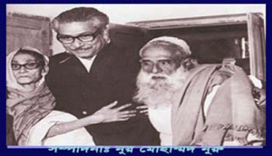
সেই গ্রামে শেখ পরিবারে জন্ম হয় একটি শিশুর।
বাবা শেখ লুৎফর রহমান আদর করে শিশুর নাম রাখলেন খোকা।
বাংলার প্রায় সব ঘরেই প্রথম পুত্রসন্তানের নাম খোকা রাখা হয়।
খোকা খুব আদরের নাম।

Slide 10
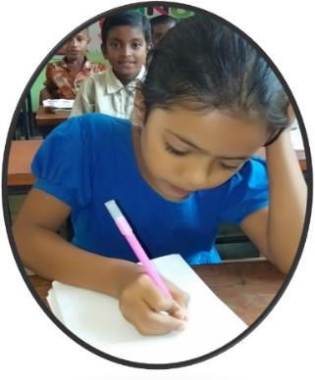
একক কাজ
বাবা আদর করে বঙ্গবন্ধুকে কী নামে ডাকতেন?

Slide 11
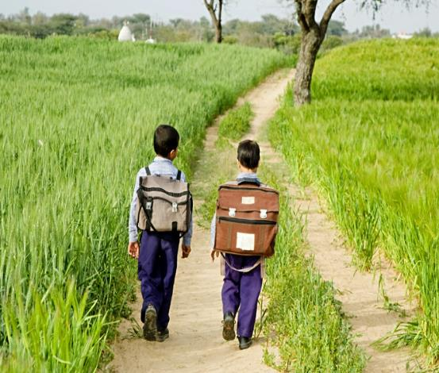
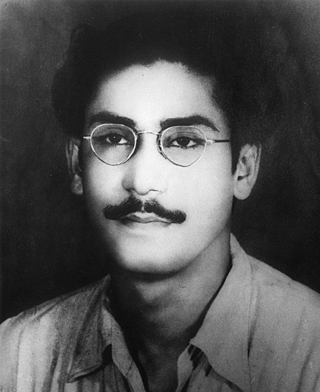
পায়ে হেঁটে স্কুলে যায়।
দিন দিন বড় হয় খোকা।

Slide 12
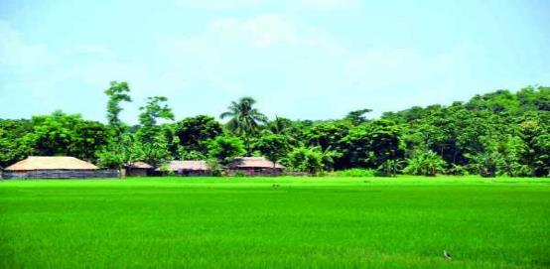
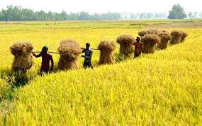
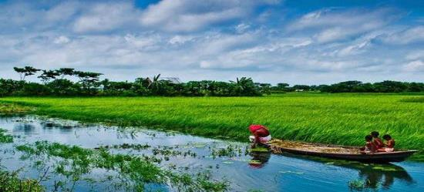
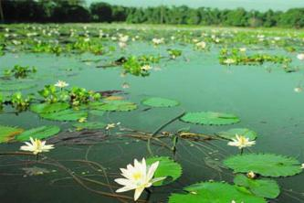
চোখ জুড়িয়ে যায়।
দুচোখ মেলে দেখে বাংলার মাঠ-ঘাট, পথ-প্রান্তর , সোনালী ধানের ক্ষেত।

Slide 13
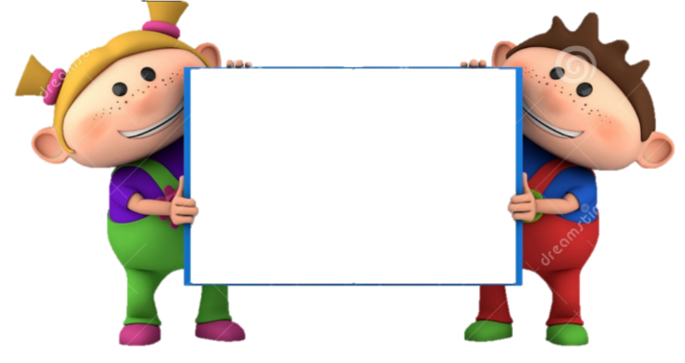
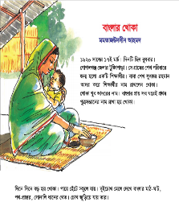
এবার তোমারে বইয়ের 14 পৃষ্ঠা খোল।

Slide 14
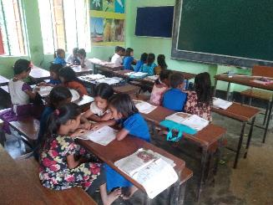
দলীয় কাজ।
এবার ৫ জন করে দলে ভাগ হয়ে নিচের কাজ গুলো কর।
ক) বঙ্গবন্ধুর কত তারিখে জন্ম গ্রহন করেন?
খ) পিতার নাম কী?
গ) মাতার নাম কী?

Slide 15
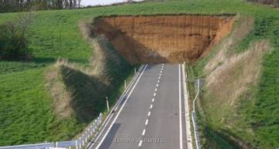
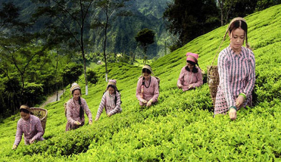
নিচের শব্দগুলোর অর্থ জেনে নেই এবং বাখ্য তৈরি করি।
রাস্তার শেষ সীমানা
পথ-প্রান্তর
ছেলেটি পথ-প্রান্তরে ঘুড়ে বেড়ায়।
বিভোর
মুগ্ধ
চাঁ বাগানের দৃশ্য দেখে আমরা সবাই মুগ্ধ।

Slide 16
যুক্তবর্ণ ভেংগে নতুন শব্দ লিখি
গোপালগঞ্জ
ঞ্জ
ঞ
$$+$$
জ
ব্যঞ্জন
টুঙ্গিপাড়া
ঙ্গ
ঙ
$$+$$
গ
বঙ্গবন্ধু
সন্তান
ন্ত
ন
$$+$$
ত
অন্তর
স্কুল
স্ক
স
$$+$$
ক
বিস্কুট

Slide 17
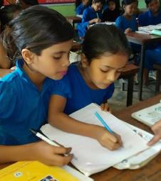
জোড়ায় কাজ
ডান দিক থেকে ঠিক শব্দ বেছে নিয়ে খালি জায়গায় লিখি।
পায়েহেঁটে
(ক) বঙ্গবন্ধুর জস্ম ------------ সালে ।
১৯২০
(খ) খোকা খুব -------------------নাম ।
(গ) খোকা --------------------- স্কুলে যায় ।
আদরের
(ঘ) বঙ্গবন্ধু জন্মগ্রহণ করেণ -------------- জেলায়।
গোপালগঞ্জ

Slide 18
মূল্যায়ন
তোমাদের খাতায় প্রশ্নগুলোর উত্তর সংক্ষেপে লিখ।
ক) খোকা কত সালে জন্ম গ্রহণ করেন?
খ) খোকা কোন জেলায় জন্ম গ্রহণ করেন?
গ) বাবা শিশুর কী নাম রাখলেন?
ঘ) খোকা দুই চোখ মেলে কী দেখেন?
ঙ) খোকা কিভাবে স্কুলে যায়?

Slide 19
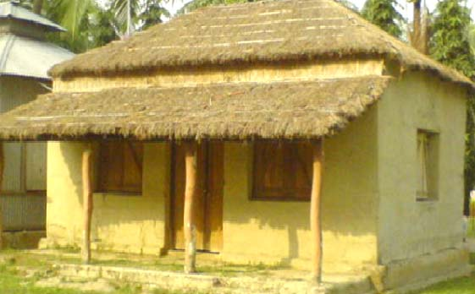
বাড়ির কাজ
আলোচ্য অংশ থেকে ৫টি শব্দ দিয়ে বাখ্য তৈরি করে আনবে।

Slide 20
ধন্যবাদ সবাইকে

